Slide 1



MLOps utilizando MLFlow
Matheus Barcelos de Oliveira
Engenheiro de Inteligência Artificial
Notes:
Bom dia / Boa tarde / Boa noite a todos, sou o Matheus, atualmente trabalho na Syngenta Digital como Engenheiro de Inteligência Artificial e venho hoje apresentar a vocês alguns conceitos que venho maturando.

Slide 2



MLOps utilizando MLFlow
Agenda
- O que é MLOps?
- Componentes de um processo MLOPS
- Processo manual
- Processo com automatização de pipeline ML
- Processo com automatização CI/CD
- Demonstração
- Q&A
Notes:
Hoje discutiremos os seguintes pontos:
- O que é MLOps;
- Os diferentes componentes de um processo MLOps;
- Os níveis de maturidade dos processos:
- Manual;
- Com automação de pipeline de ML;
- Com automação CI/CD;
- E na sequência apresentarei uma pipeline construída utilizando a ferramenta MLFlow e uma api REST que consome modelos gerenciados pelo MLFlow.

Slide 3


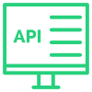

MLOps utilizando MLFlow
O que é MLOps?
Validar
Planejar
Entregar
Criar
MLOps é um conjunto de práticas que combinam processos de Inteligência artificial e DevOps com o objetivo de unificar o ciclo de desenvolvimento de software e IA: ML + DevOps
Empacotar
Modelar
Configurar
ML
DEV
OPS
Captar e Catalogar Dados
Testar
Monitorar
Notes:
MLOps é um conjunto de práticas que visa reduzir a distância entre o modelo de inteligência artificial e utilização deste modelo pelo usuário final.
No MLOps os ciclos do DevOps são mantidos, porém são adicionadas as etapas necessárias para o desenvolvimento de modelos de machine learning:
- A captação e organização da base de dados, principal insumo para a criação de modelos;
- A seleção e treinamento de modelos compatíveis com os padrões que se deseja extrair do conjunto de dados;
- E a validação dos modelos com um conjunto de dados diferente do utilizado para treinar o modelo.
Estas três etapas são incluídas no processo como uma extensão da etapa de desenvolvimento mas na maioria dos casos elas ocorrem em paralelo. Vale ressaltar porém que o tempo de conclusão necessário para as etapas de ML e DEV são diferentes, o que muitas vezes gera uma disparidade entre o código desenvolvido e os modelos em criação.

Slide 4
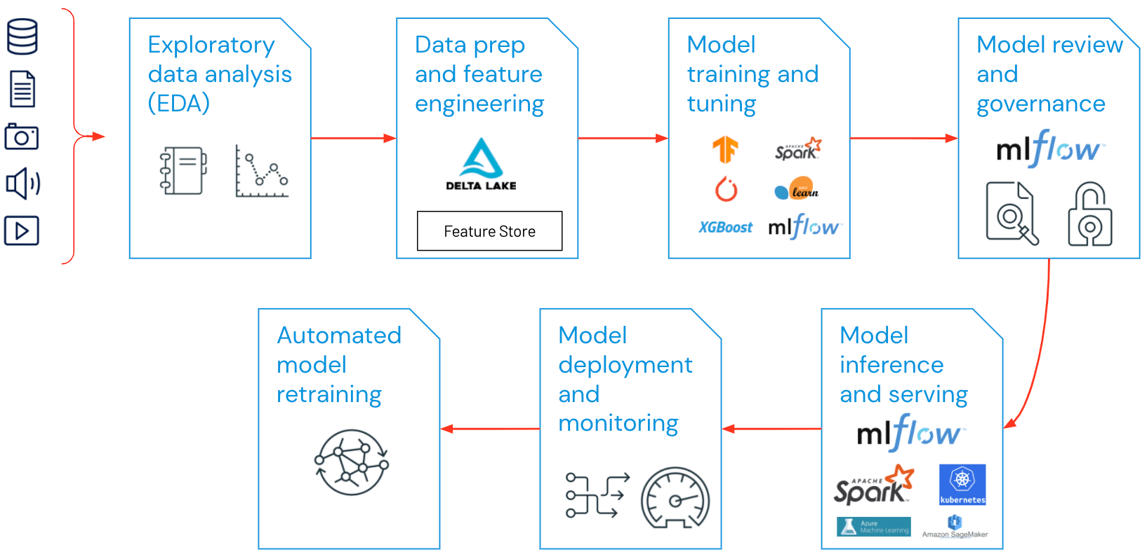
MLOps utilizando MLFlow
Componentes de um processo MLOps
A complexidade do ambiente de MLOps varia de acordo com o projeto podendo incorporar do pipeline de dados à produção de modelos, ou focar apenas no deploy de modelos.
Principais etapas de um processo MLOps:
- Análise Exploratória de Dados;
- Preparação dos dados e engenharia de features;
- Treinamento de modelos;
- Inferência e hospedagem de modelos;
- Monitoramento;
- Retreinamento automatizado.
Fonte: https://databricks.com/glossary/mlops
Notes:
Para reduzir essas disparidades no MLOps adotamos as seguintes fases de desenvolvimento:
- A análise exploratória dos dados: Nesta etapa os cientistas de dados analisam o dataset com o objetivo de compreender o problema e analisar a viabilidade da solução;
- Preparação dos dados: Neste ponto é realizada limpeza, organização e catalogação dos dados;
- Treinamento de modelos: Etapa na qual os dados limpos e catalogados são utilizados para criar modelos que reconheçam os padrões desejados, assim como é assegurado o seu funcionamento correto junto a plataforma;
- Quando o modelo está apto para uso, ele é disponibilizado em uma plataforma para processo de inferência utilizando dados novos vindos do ambiente de produção;
- E portando precisa de um acompanhamento para averiguar se ele mantém sua integridade, sendo necessário o monitoramento dos seus resultados, principalmente dos indices de confiança nos resultado do modelo;
- Dados com baixos índices de segurança no resultado são captados e destinados então para compor uma nova base de dados e o processo retorna para a etapa de treinamento.
Dado todo este processo iterativo, o que devemos esperar de um pipeline de MLOps? Bem, isso depende da complexidade e escala do seu produto.

Slide 5
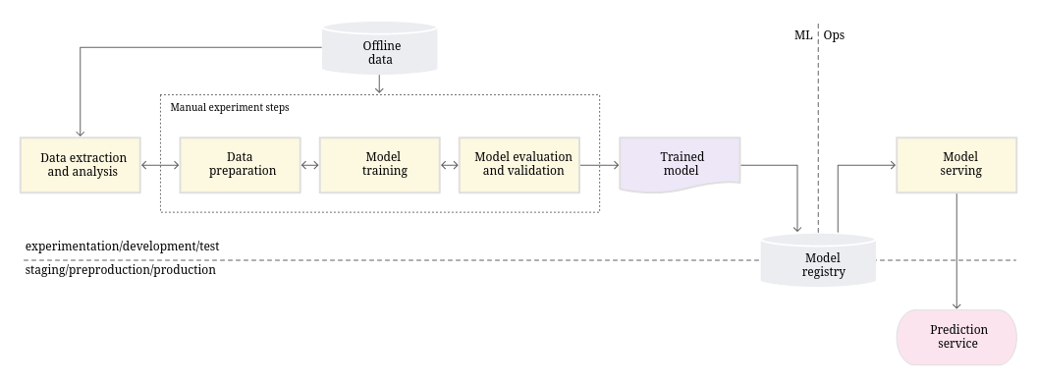
MLOps utilizando MLFlow
Processo Manual
- Manual;
- Falta de sincronia entre ML e Operação;
- Indicado para PoCs.
Fonte: https://cloud.google.com/architecture/mlops-continuous-delivery-and-automation-pipelines-in-machine-learning
Notes:
Como primeiro pipeline temos aqui o Processo Manual. Nele a análise, preparação, treinamento e validação são todos realizados de forma manual, muitas vezes em scritps separados ou células de um notebook que são chamados manualmente nesta sequência para realizar o pipeline de treinamento de modelos.
Neste tipo de processo existe uma desconexão entre o time de data science que implementa o modelo e os engenheiros de software que desenvolvem o serviço que utilizará o modelo.
Apesar de seus problemas, esse processo não necessita de um ambiente estruturado para ser implantado, como é o caso de PoCs ou projetos cuja a viabilidade ainda não foi confirmada.

Slide 6
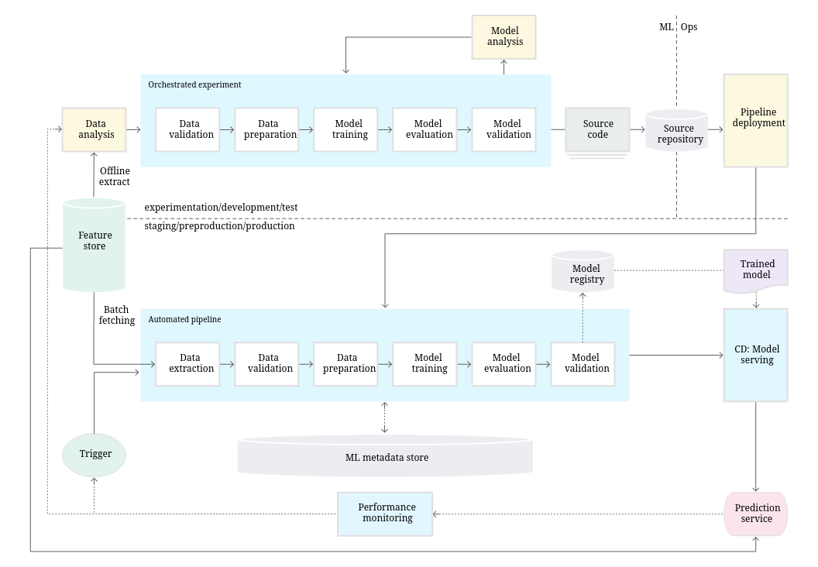
MLOps utilizando MLFlow
Processo com Automação de Pipeline ML
- Pipeline de treinamento automatizado;
- Implantação do pipeline de treinamento em produção;
- Entrega continua de modelos;
- Adequado a projeto em fases iniciais de implantação.
Fonte: https://cloud.google.com/architecture/mlops-continuous-
delivery-and-automation-pipelines-in-machine-learning
Notes:
Quando movemos a criação de um processo automatizado de treinamento chegamos ao segundo estágio. Aqui temos uma pipeline automatizada para o processo o que permite execuções mais rápidas de experimentos. Outro grande ganho desta etapa é a criação de uma simetria entre o que é utilizado em todos os ambientes, com o pipeline automatizado é possível replicar no ambiente de produção o mesmo ambiente utilizado para desenvolvimento dos modelos de ML. Essa possibilidade trás uma oportunidade: a entrega contínua de modelos. Novas melhorias e aprimoramentos assim que validados podem ser movidos para produção com maior facilidade.
Este estágio é recomendado para produtos que irão começar a serem utilizados por uma user base restrita.

Slide 7
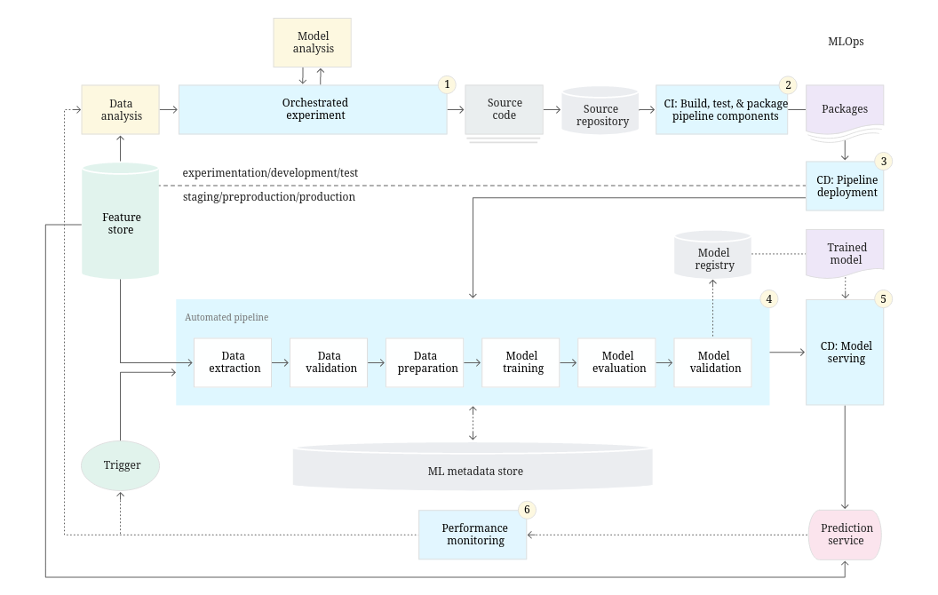
MLOps utilizando MLFlow
Processo com Automação CI/CD
- Pipeline de ML incorporado ao Pipeline CI/CD;
- Novos experimentos e alterações no modelo podem ser entregues mais rapidamente para ambiente de produção.
Fonte: https://cloud.google.com/architecture/mlops-continuous-
delivery-and-automation-pipelines-in-machine-learning
Notes:
Nesse ultimo estágio, o pipeline automatizado de machine learning possui testes e empacotamento automatizados via CI e entregas nos diversos ambientes do produto automatizados com praticas de CD, diminuindo ainda mais a distância entre o modelo e o contexto no qual ele será utilizado. Nessa fase do produto estamos lidando com equipes maiores, maior complexidade e uma user base maior também.

Slide 8

MLOps utilizando MLFlow
Demonstração MLOps com MLFlow
Notes:
Subir ambiente dockerizado
Criar bucket mlflow no minio
Rodar script de treinamento com os seguintes parametros → lr:0,0001 batch_size:8
mostrar metricas na interface do mlflow
selecionar modelo para staging
subir api rest que utiliza o modelo
rodar imagem de classe com pior resultado
sem derrubar a api, retreinar o modelo com os parametros → lr:0,001, batch_size:12
mostrar métricas
substituir o modelo em staging
enviar a requisição de classificação de imagem novamente e mostrar que o modelo foi alterado

Slide 9


Acesse nossa página e vem reinventar o agro com a gente
syngentadigital.gupy.io
Obrigado!
Matheus Barcelos de Oliveira
Engenheiro de Inteligência Artificial
E-mail
matheus.oliveira@syngenta.com
Linkedin
/mathbarc
https://github.com/mathbarc/mlops_with_mlflow

